Slide 1




Transformarea administrației publice pentru viitor – prezentarea elementelor de reformă introduse de ANFP prin proiectele PNRR
Lavinia Niculescu, secretar general ANFP
29 august 2024 – Conferința de prezentare a proiectului jalon 418 „Intrarea în vigoare a două acte legislative privind managementul resurselor umane″

Slide 2



CUPRINS:
Tranziția către un management strategic, modern, digital și verde al resurselor umane din administrația publică – măsuri de reformă și finanțate din PNRR
Concursul național de recrutare în funcția publică
Operaționalizarea cadrelor de competență în administrația publică centrală
Asistența tehnică furnizată de către Banca Mondială
Modificări legislative privind managementul resurselor umane din administrația publică
Dezvoltarea competențelor digitale ale funcționarilor publici
Digitalizarea proceselor de management al resurselor umane – platformele E-ANFP și SIMRU

Slide 3
CONCURSUL NAȚIONAL DE RECRUTARE ÎN FUNCȚIA PUBLICĂ
O nouă modalitate de recrutare în funcția publică, printr-un proces transparent, incluziv și bazat pe competențe, în corelare directă cu nevoile instituționale;
Inspirat după modelul aplicat în instituțiile europene și adaptat pentru dezvoltarea funcției publice din România;
Implementat etapizat, începând din 2019: propunere politică publică, model concurs, pilotare pentru două categorii de funcții publice din administrația publică centrală, realizarea analizei ex-post a concursului național pilot, extinderea la alte categorii/grade de funcții publice;

Slide 4
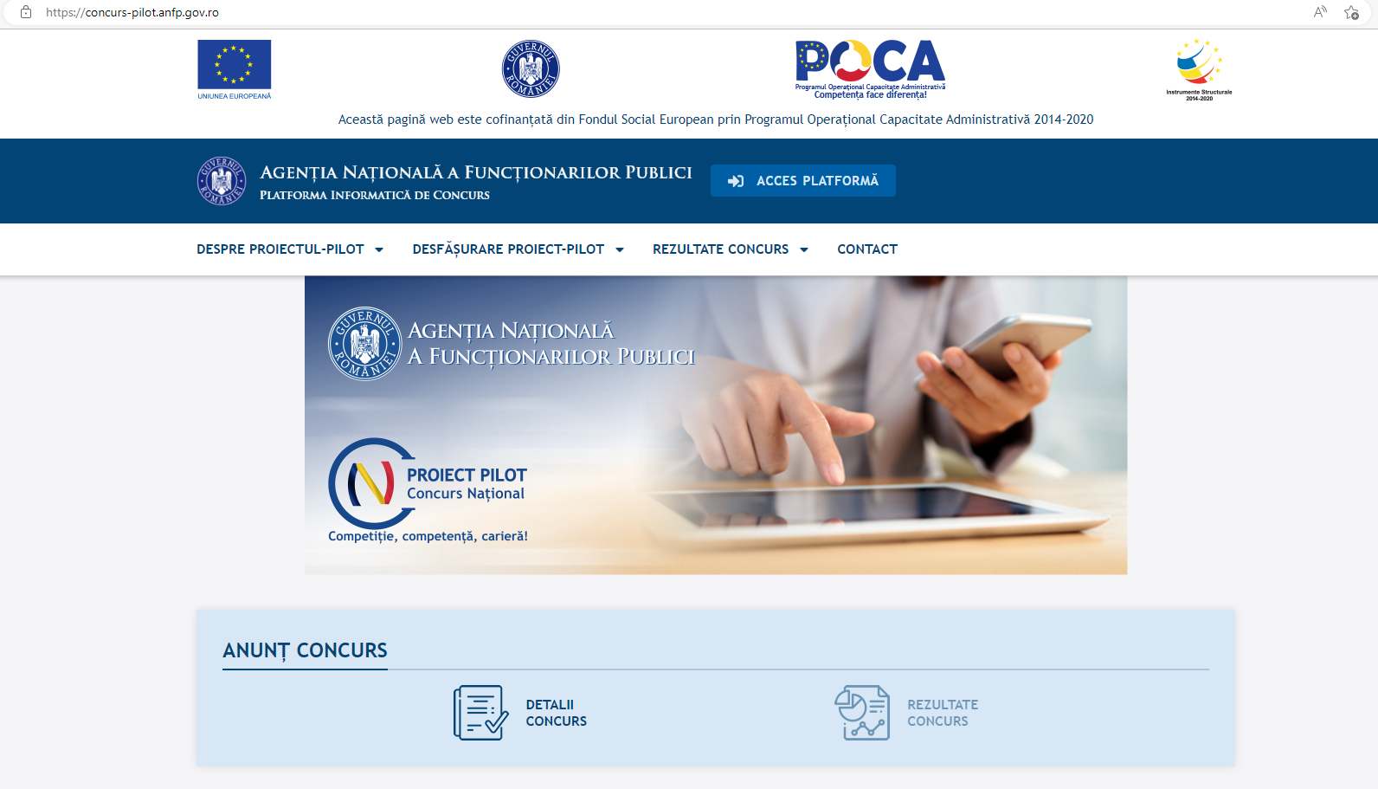
Organizarea şi desfăşurarea proiectului-pilot al concursului de ocupare a unor funcţii publice vacante - Etapele proiectului-pilot
Concursul național prin platfoma informatică de concurs
  Înregistrarea persoanelor interesate
  Constituirea dosarului de concurs și verificarea eligibilității
  Testarea preliminară
  Testarea avansată
  Gestionarea grupului de candidați promovați

Slide 5


JALON 417 - Concursul național extins
Asocierea GREAT PEOPLE INSIDE SRL, DIMA CONSULTING GROUP SRL, POWER NET CONSULTING S.R.L. și AMERILEX SRL cu lider de asociere GREAT PEOPLE INSIDE S.R.L. și subcontractant BUSINESS INTELLIGENCE SOFTWARE SOLUTIONS S.R.L.
Debutanți
Asistenți
Directori
Directori adjuncți
Raportul final poate fi consultat aici:
https://www.anfp.gov.ro/R/Doc/2023/Concurs%20National/Raport%20final/raport%20final.pdf

Slide 6
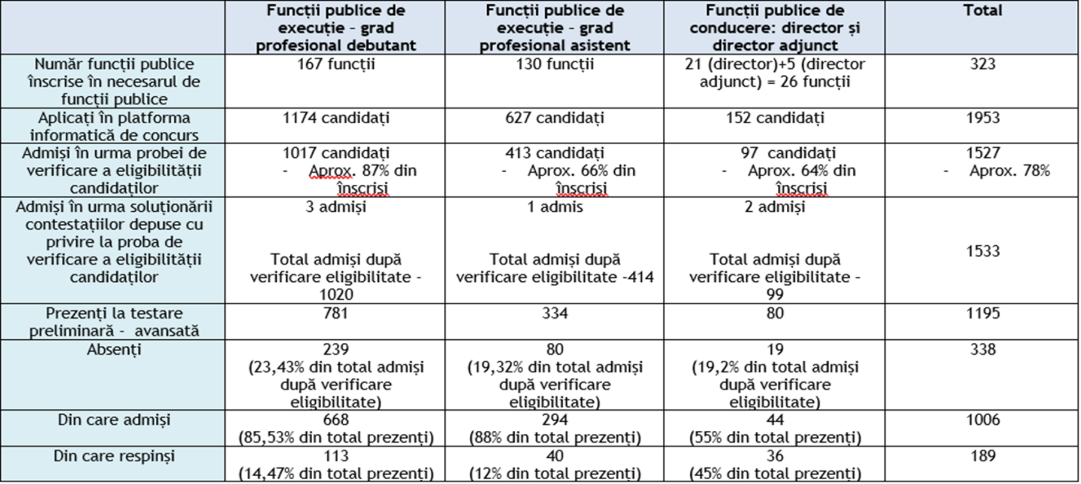
Situație candidați/funcții publice din cadrul primelor două runde de Concurs național extins – 2024

Slide 7
Planul de recrutare și planul de promovare – aprobare prin Hotărâre a Guvernului
 | Funcții publice raportate de autoritățile și instituțiile publice | Funcțiile publice raportate de autoritățile și instituțiile publice care dețin avizul privind cadrele de competență
Funcții publice de execuție | 2548 (1785 vacante, 763 previzionate) | 824 (729 vacante, 95 previzionate)
Funcții publice de conducere - recrutare | 202 (142 vacante, 60 previzionate) | 132 (110 vacante, 22 previzionate)
Înalți funcționari publici | 16 (11 vacante, 5 previzionate) | 11 (8 vacante, 3 previzionate)
Funcții publice de conducere - promovare | 600 (518 vacante, 82 previzionate) | 183 (153 vacante, 30 previzionate)

Slide 8
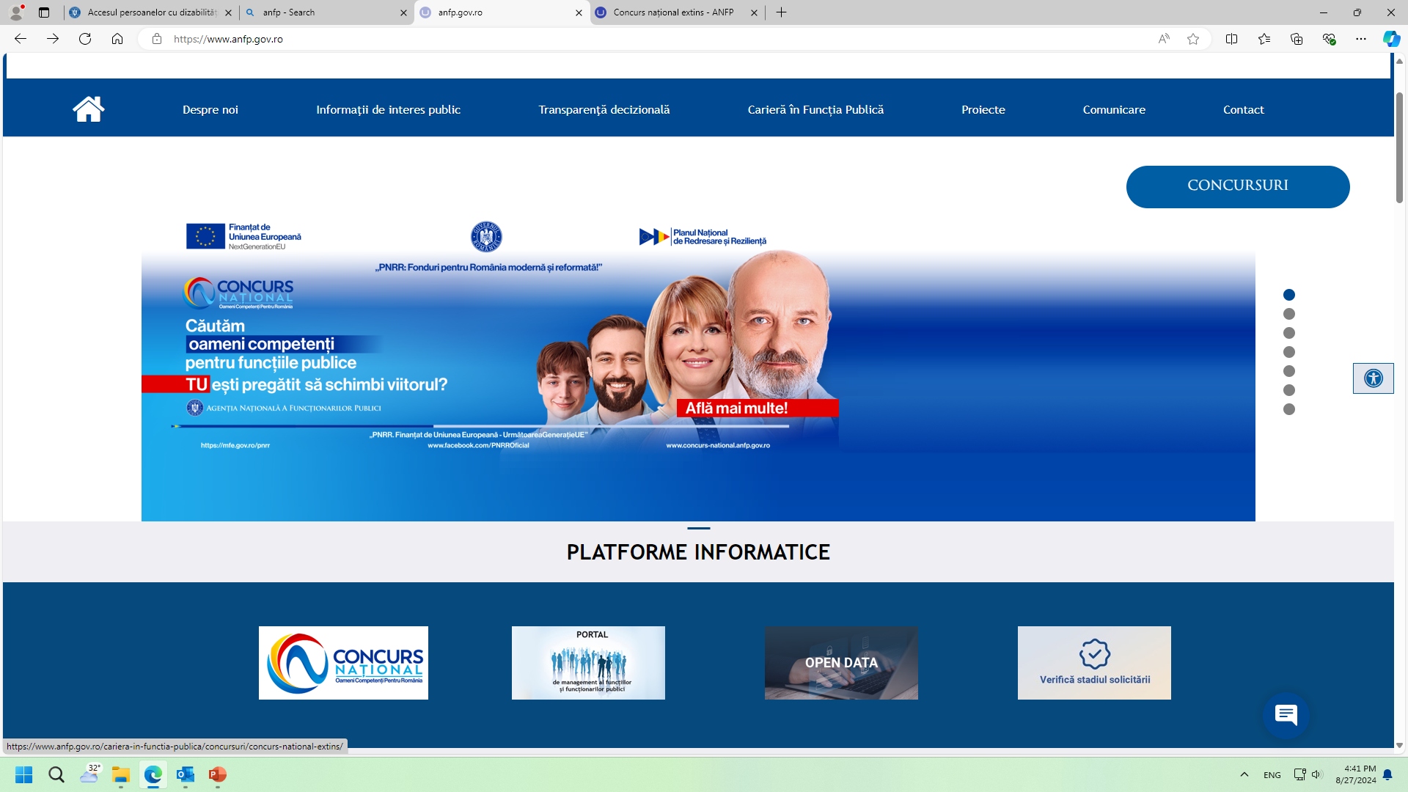
https://concurs-national.anfp.gov.ro/

Slide 9
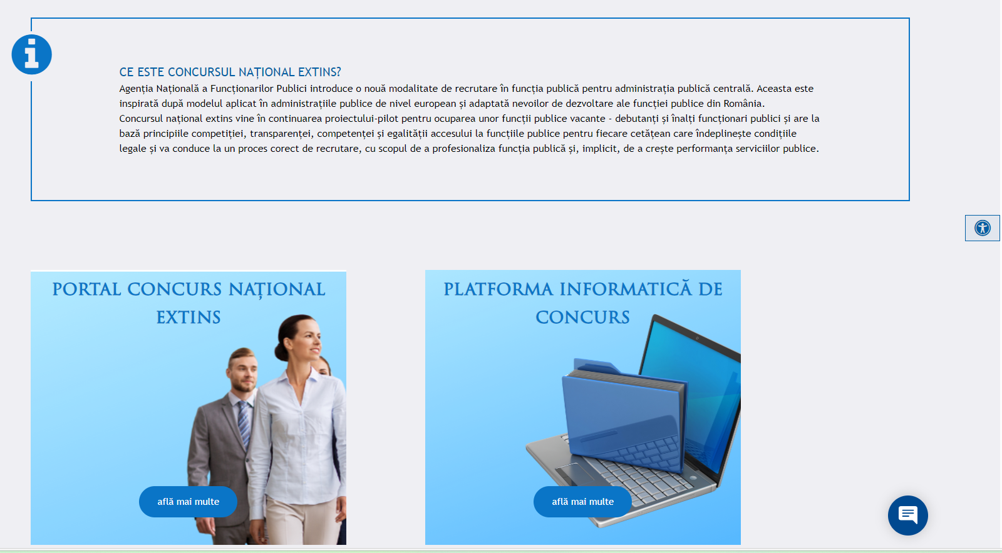
https://concurs-national.anfp.gov.ro/

Slide 10

JALON 419
Operaționalizarea cadrelor de competență în administrația publică centrală
SC Ernst & Young SRL, în calitate de lider al Asocierii dintre Societatea Ascendis Consulting SRL, Băncilă, Diaconu și Asociații - Societate Profesională de Avocați cu Răspundere Limitată, Societatea 42 Organizational Assessment SRL, EY Cyprus Advisory Services Limited - Ernst & Young Cyprus Limited
Abilități pentru performanță;
Recrutarea și evoluția în carieră;
Evaluarea performanțelor;
Managementul talentelor;
Atragerea și retenția personalului;

Slide 11
JALON 419
Operaționalizarea cadrelor de competență în administrația publică centrală
Competență = set de caracteristici personale demonstrabile şi măsurabile, ce cuprinde: cunoștințe, atitudini, aptitudini şi abilități, care fac posibilă îndeplinirea eficace şi eficientă a unei activități
Competențe specifice = competențe obligatorii care au în componentă cunoștințe, atitudini, aptitudini şi abilități, stabilite la nivelul instituției pentru fiecare post în parte, necesare ocupării funcției respective
Metodologia de analiză a posturilor
Compendiu de competențe specifice
https://www.anfp.gov.ro/proiecte/proiecte-in-implementare/proiecte-pnrr/proiecte-pnrr-lista/organizarea-cadrelor-de-competenta-din-administratia-publica-centrala/#sec2

Slide 12
JALON 419
Operaționalizarea cadrelor de competență în administrația publică centrală
Luna | Nr. posturi avizate 2024
februarie | 53
martie | 297
aprilie | 50
mai | 1.313
iunie | 5.224
iulie | 43.202
august | 4.298
TOTAL: | 54.437
Luna | Nr. autorități și instituții publice pentru care s-au avizat posturile
februarie | 11
martie | 69
aprilie | 9
mai | 196
iunie | 340
iulie | 640
august | 78
TOTAL: | 1.343

Slide 13
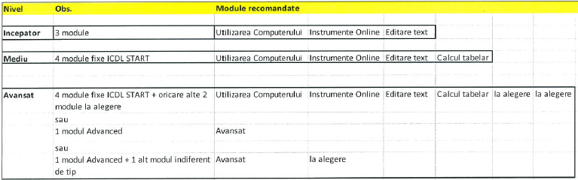
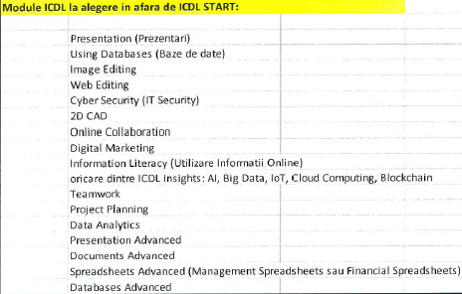
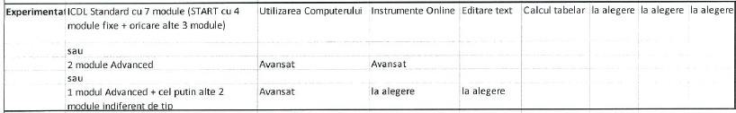
Niveluri de certificare de tip ECDL /ICDL – corespondențe cunoștințe TIC (OUG nr. 121/2023)

Slide 14
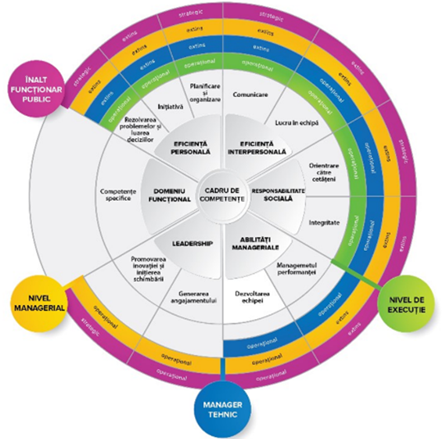
Asistența tehnică furnizată de către Banca Mondială
POCA 2014-2020 – proiectul „Dezvoltarea unui sistem de management unitar al resurselor umane din administraţia publică” (SIPOCA 136), finalizat în 2022:
  Noul model de recrutare în funcția publică
  Dezvoltarea și operaționalizarea cadrelor de competență
Jalon 419:
  Sprijin gestionare și coordonare politici MRU;
  Program de consolidare a capacității funcționarilor publici de conducere;
  Activitate analitică MRU – date pentru forța de muncă strategică.
TSI 2024 – proiectul 24RO09 „Dezvoltarea cadrului de competențe digitale generale pentru funcționarii publici din România”

Slide 15

JALON 418
Identificarea și implementarea unor soluții privind creșterea prestigiului funcției publice
Asocierea dintre Rovner & Moore SRL, Public Research SRL, Asociația
Română pentru Transparență| Transparency International Romania și
Deloitte Consultanță SRL
2 propuneri legislative elaborate ADOPTARE
    Introducere modificări privind gestionarea carierei funcționarilor publici => meritocrație
    Reglementarea gestionării personalului contractual din administrația publică

Slide 16
COMPETENȚE DIGITALE AVANSATE PENTRU FUNCȚIONARII PUBLICI (ținta 185)
Prestator servicii de formare și conexe:
Asocierea AVENSA CONSULTING SRL, FORO DE FORMACION Y EDICIONES SL, AGRUPACION DE PROFESIONALES PARA EL DESARROLLO INTERNACIONAL SL, FUNDACION ETEA PARA EL DESARROLLO Y LA COOPERATION (Institutul de Dezvoltare al Universității Loyola Andalucía), SMART INTEGRATION SRL și EUROJOBS SRL cu lider de asociere AVENSA CONSULTING SRL
Dezvoltarea competențelor digitale avansate (DigComp 5) pentru 30.000 funcționari publici
Dezvoltarea competențelor de leadership și talent management în contextul digitalizării pentru 2.500 funcționari publici de conducere
Prestator servicii de formare și conexe:
Asocierea SMART INTEGRATION SRL și EUROJOBS SRL cu lider de asociere SMART INTEGRATION SRL
(începând din februarie 2024 – fizic/hibrid)
(începând din iunie 2024 - online)

Slide 17

4 programe de formare generală în contextul digitalizării administrației publice:
    Managementul în contextul digitalizării administrației publice (concepte și perspective, utilizarea informațiilor online, securitate cibernetică, sisteme de birotică, managementul proiectelor și aplicații de lucru în echipă)
    Comunicarea în contextul digitalizării administrației publice (utilizarea informațiilor online și crearea de conținut digital, securitate cibernetică, lucrul în echipă, prezentări, web design, editarea imaginilor, marketingul digital al serviciilor publice, rețele de socializare pentru administrația publică)
    Financiar în contextul digitalizării administrației publice (utilizarea informațiilor online, securitate cibernetică, managementul proiectelor și lucrul în echipă, calcul tabelar, baze de date, prezentări)
    Back office în contextul digitalizării administrației publice (utilizarea informațiilor online, securitate cibernetică, managementul proiectelor și lucrul în echipă, editare text, baze de date, calcul tabelar, prezentări)
+

Slide 18
9 programe de formare specializată în domeniul TIC:
  Instrumente digitale pentru munca la distanță/telemuncă
  Statistică avansată: colectarea, prelucrarea și interpretarea datelor
  Instrumente de consultare online (proiectarea chestionarelor, Google Forms, SurveyMonkey, LimeSurvey)
  Instalarea, configurarea și administrarea sistemelor de operare (Windows, Linux)
  Baze de date (cloud computing, Azure, MySQL, Oracle)
  Dezvoltarea aplicațiilor desktop non-web (C++, aplicații Window, tehnologia ADO.NET)
  Business Analytics (Big Data, Python, text mining, Business Intelligence, reglementare și etică, tendințe)
  Administrarea, dezvoltarea și securitatea rețelelor TIC
  Dezvoltarea aplicațiilor web design (arhitectura și proiectarea aplicațiilor Enterprise Java, dezvoltarea serviciilor web utilizând Java, servicii web securizate, Javascript, HTML și CSS).
modulul transversal Mastering DigComp

Slide 19

https://www.anfp.gov.ro/proiecte/tinta-nr-185/programe-de-formare-tinta-nr-185/

Slide 20

COMPETENȚE DIGITALE AVANSATE
Total participanți certificați: 2315
Management în contextul digitalizării administrației publice:
1094 certificați
Comunicare în contextul digitalizării administrației publice:
410 certificați
Back Office în contextul digitalizării administrației publice:
519 certificați
Financiar în contextul digitalizării administrației publice:
292 certificați
LEADERSHIP ȘI TALENT MANAGEMENT ÎN CONTEXTUL NOILOR TEHNOLOGII ȘI AL TRANSFORMĂRII DIGITALE
Total participanți certificați: 713
TOTAL FUNCȚIONARI PUBLICI CERTIFICAȚI:
3.028

Slide 21




656 protocoale de colaborare interinstituțională
Analiză privind nevoia de instruire a resurselor umane din administrația publică din România în domeniul competențelor digitale: https://www.anfp.gov.ro/R/Doc/2023/PNRR/Anexa%20nr.%201%20-%20Analiza%20competente%20digitale.pdf
2 platforme de gestiune și formare a participanților
Analiza de impact a formării în domeniul tehnologiei informației asupra activităților specifice derulate – în derulare

Slide 22

JALON 177
Investiția 10 - Transformarea digitală în managementul funcției publice
S-au instituit și sunt operaționale platforme interactive și colaborative pentru managementul standardizat al resurselor umane în administrația publică centrală
Două platforme interoperabile:
e-ANFP – dezvoltarea și extinderea platformei de gestionare a funcției publice (toate procesele – on boarding - recrutare - evaluare/promovare/ieșire din sistemul public, Modelul cadrelor de competență, Fișe de post standardizate)
SIMRU – dezvoltarea platformei de gestionare internă pentru autoritățile publice
self service (acces dosar profesional digital pentru angajat, generare adeverințe - automatizat, cazier administrativ, validare acte de studii etc.)
self management (actualizarea directă de către funcționar a propriului dosar profesional).

Slide 23
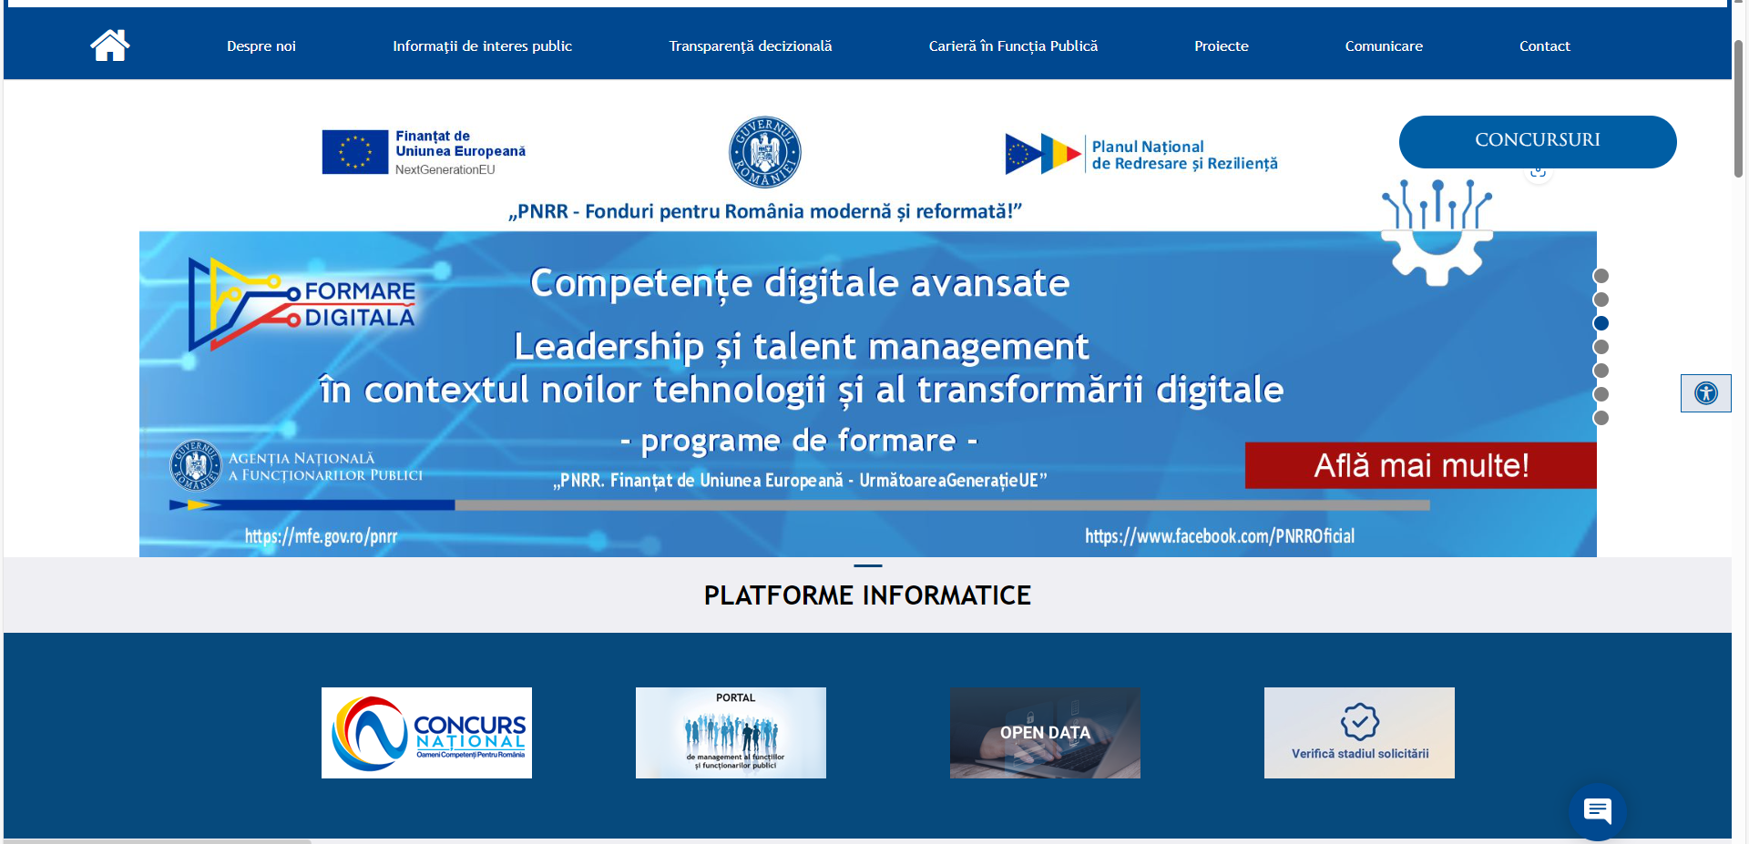
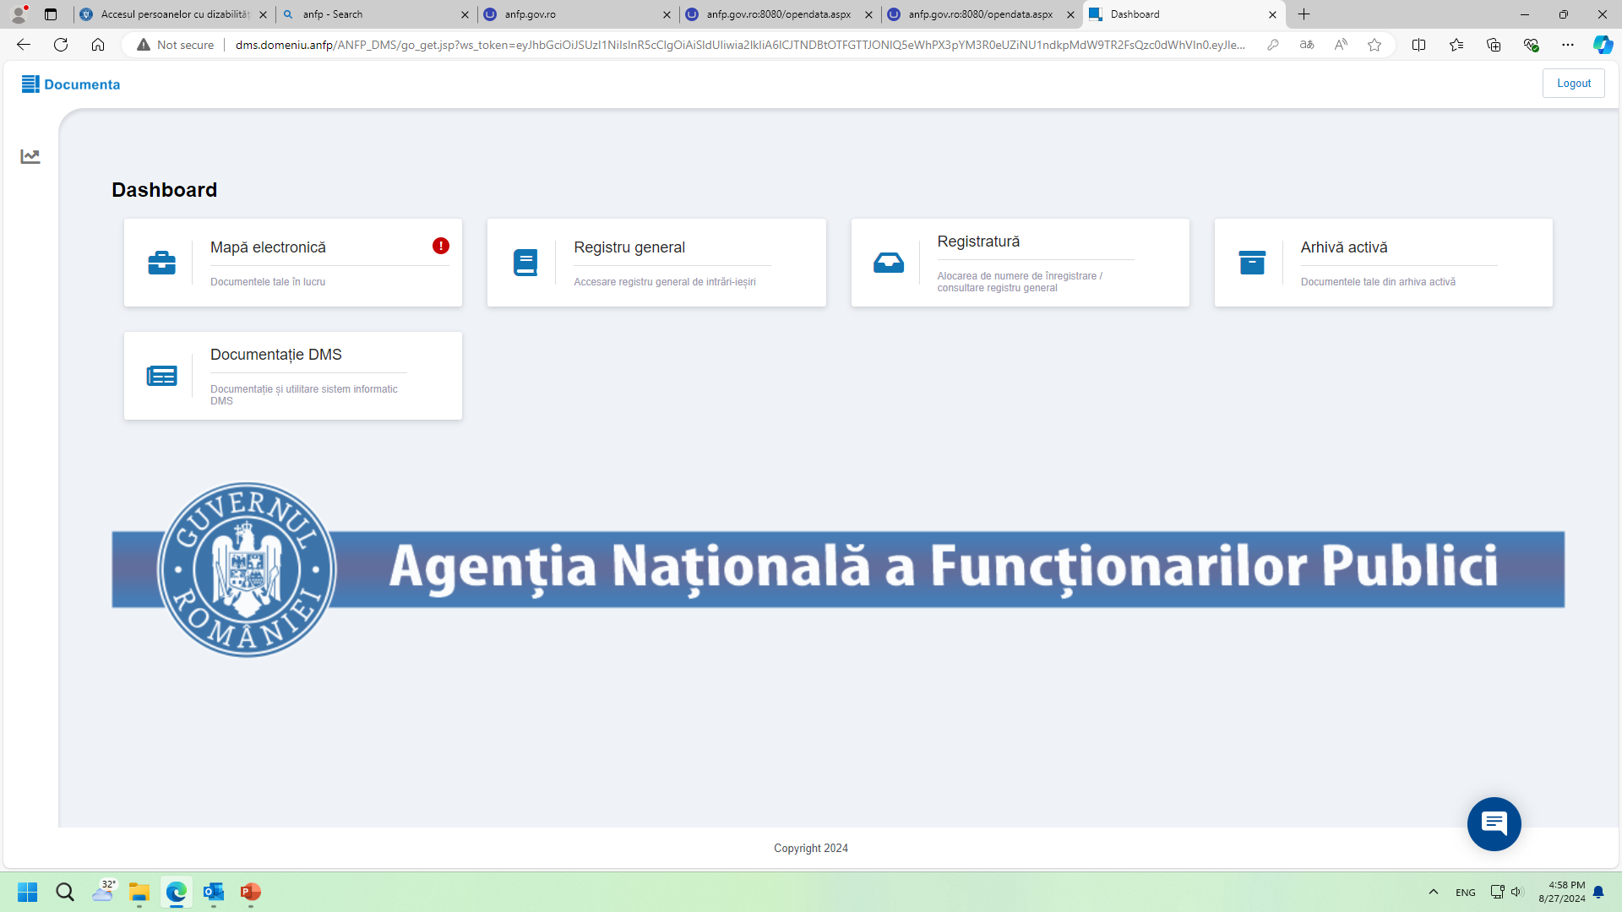
E-ANFP
Jalon 177 PNRR
Noul website: anfp.gov.ro / anfp.gov.ro:8080
Noul sistem de management documente DMS
Open data anfp.gov.ro:8080/opendata.aspx

Slide 24







MULȚUMIM!
formare185@anfp.gov.ro

